Slide 1
Compliance In Code
Dennis Winter, Deputy VP TechOps

Slide 2
Hi! ☺ Ich bin Dennis..!
Speaker
Name
Alter
Familie
Erster Job
Aktuelle Rolle
Vorherige Rollen
Dennis Winter
40
2 Kinder ( 13[m] && 5[f] )
08/2000 als C++ Developer
seit Juni ’16
Deputy VP TechOps
pre-solarisBank C++ Developer, Perl Developer, PHP Developer, Android Developer, Java Developer, Release & Deployment Manager, Systems Administrator, Systems Engineer, Entrepreneur, Platform Engineer, technologische Allzweckwaffe
solarisBank Platform Engineer, Head of Platform Engineering, Engineering Manager, Deputy VP Engineering

Slide 3
Compliance In Code
Moderne Produktentwicklung im regulierten Umfeld

Slide 4
Kontext

Slide 5
Compliance In Code
Moderne Produktentwicklung im regulierten Umfeld
solarisBank’s
Banking-as-a-Service
APIs
Banks
Enabling companies to offer financial services themselves
Big techs
Neutrality
solarisBank’s B2B2X approach guarantees absolute neutrality
Speed & flexibility
Start-up mindset enables faster integration
Corporates
Fintechs

Slide 6
Compliance In Code
Moderne Produktentwicklung im regulierten Umfeld
End-customers & Businesses
Our partners
Banks
Fintechs
Corporates
Big techs
APIs
KYC Platform
Digital Banking
Digital Banking
Cards
Payments
Lending
Blockchain
Factory
APIs
3rd party service providers
Cards processing
XS2A
E-signature
KYC
Scoring
& more

Slide 7
Compliance In Code
Moderne Produktentwicklung im regulierten Umfeld
Security
Sicherheit der von uns bereitgestellten Systeme
Data Protection
Schutz der uns anvertrauten Daten entsprechend / trotz gängiger Standards (GDPR, PSD2 / XS2A)
Compliance
Einhaltung offizieller Regelungen und Anforderungen an Banken (MaRisk, BAIT)

Slide 8
Aufsichtsrechtliche Anforderungen an Banken

Slide 9
Compliance In Code
Moderne Produktentwicklung im regulierten Umfeld

Slide 10
Aufsichtsrechtliche Anforderungen an Banken

Slide 11
Compliance In Code
Moderne Produktentwicklung im regulierten Umfeld
Wer stellt diese Anforderungen?
Die Bundesanstalt für Finanzdienstleistungsaufsicht (BaFin) ist im öffentlichen Interesse tätig. Ihr Hauptziel ist es, ein funktionsfähiges, stabiles und integres deutsches Finanzsystem zu gewährleisten. Bankkunden, Versicherte und Anleger sollen dem Finanzsystem vertrauen können.
Die BaFin und die Bundesbank kooperieren in der laufenden Überwachung der Geldinstitute. Letztere hat zur Überwachung der Finanzstabilität unter anderem laufend die für die Finanzstabilität maßgeblichen Sachverhalte zu analysieren (makroprudentielle Überwachung).

Slide 12
Compliance In Code
Moderne Produktentwicklung im regulierten Umfeld
Wer stellt diese Anforderungen?
Der Gesetzgeber und die BaFin geben den Banken den regulatorischen Rahmen vor, z.B. durch das
Handelsgesetzbuch,
Geldwäschegesetz,
Kreditwesengesetz,
Kapitaladäquanzverordnung (CRR) und
Zahlungsdiensteaufsichtsgesetz
sowie Rundschreiben der BaFin.

Slide 13
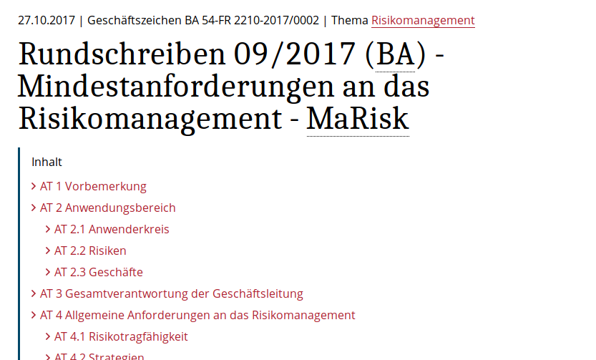
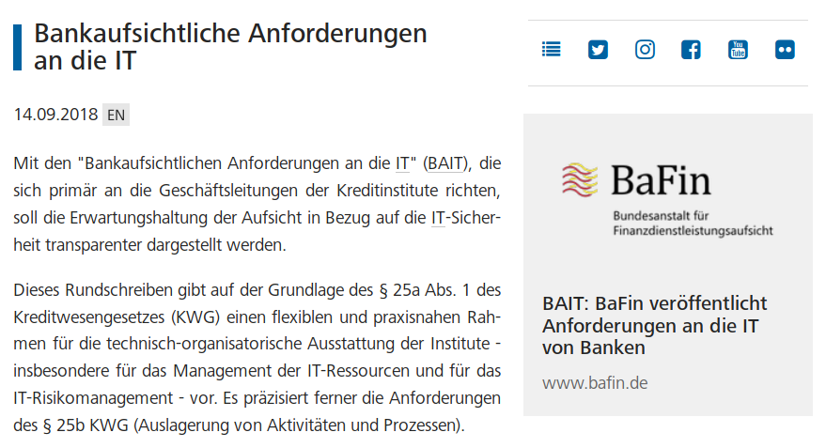
Compliance In Code
Moderne Produktentwicklung im regulierten Umfeld
Zwei von der Bundesanstalt für Finanzdienstleistungsaufsicht (BaFin) herausgegebene Rundschreiben definieren die Anforderungen an Banken und Finanzdienstleister, ihre IT zu betreiben und entwickeln. Die MaRisk und ihre Spezifikationen in den BAIT.

Slide 14
Compliance In Code
Moderne Produktentwicklung im regulierten Umfeld
Die MaRisk und BAIT umfassen eine Vielzahl von Bereichen, die unmittelbare Auswirkung auf die Gesamtarbeitsweise einer Tech-Organisation haben.
Wie
IT Organisationsstruktur
Reporting Lines
Arbeitsweisen (Agile vs. Waterfall vs. ¯\_(ツ)_/¯)
Coding Standards
Testvorgaben
Secure Coding / S-SDLC
Änderungsprozesse
Build-Prozesse
Integrität von Build Assets
Freigabeprozesse
Abnahmeprozesse
Backup & Restore
High Availability
Monitoring & Alerting
Bereitschaftsdienste
Incident Management
Runbooks
Notfallpläne & Firedrills
Patch Management
Configuration Management
Audit Trails
Identity & Access Management & Control
Risikoanalysen
Exit-Strategien
tbc…

Slide 15
Compliance In Code
Moderne Produktentwicklung im regulierten Umfeld
Die Einhaltung dieser Anforderungen – Compliance! - wird in Banken durch eine Interne und Externe Revision im Rahmen von Audits überprüft.
Das ist in den genannten Gesetzen und Rundschreiben der BaFin geregelt.

Slide 16
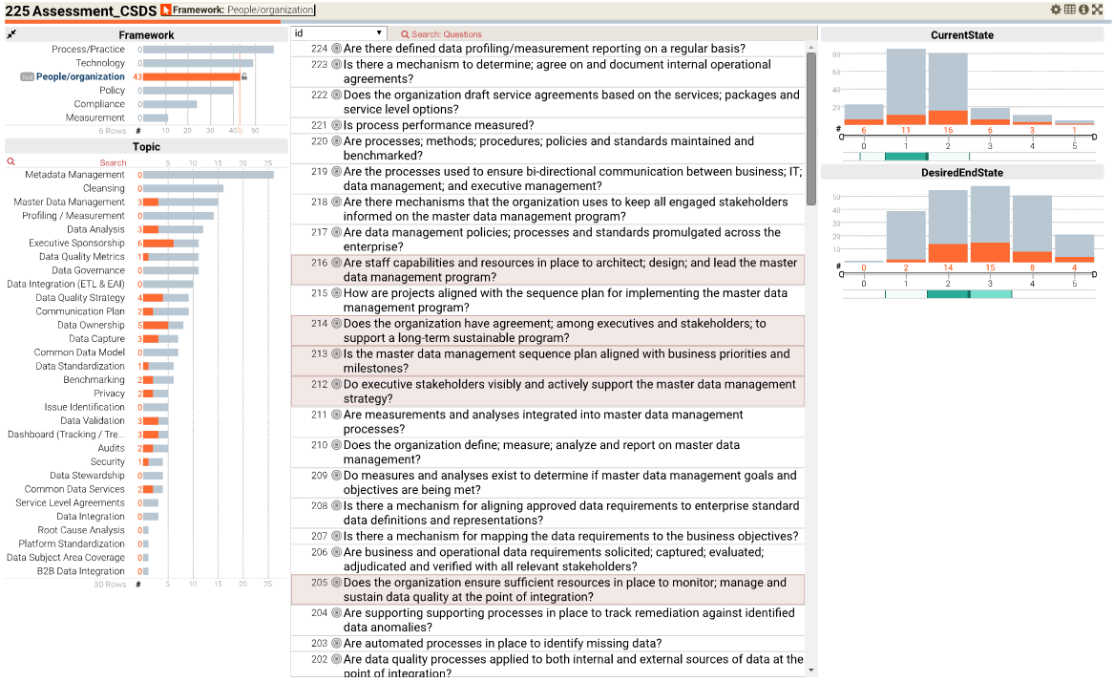
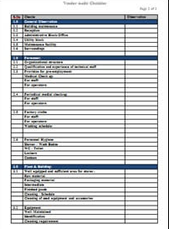
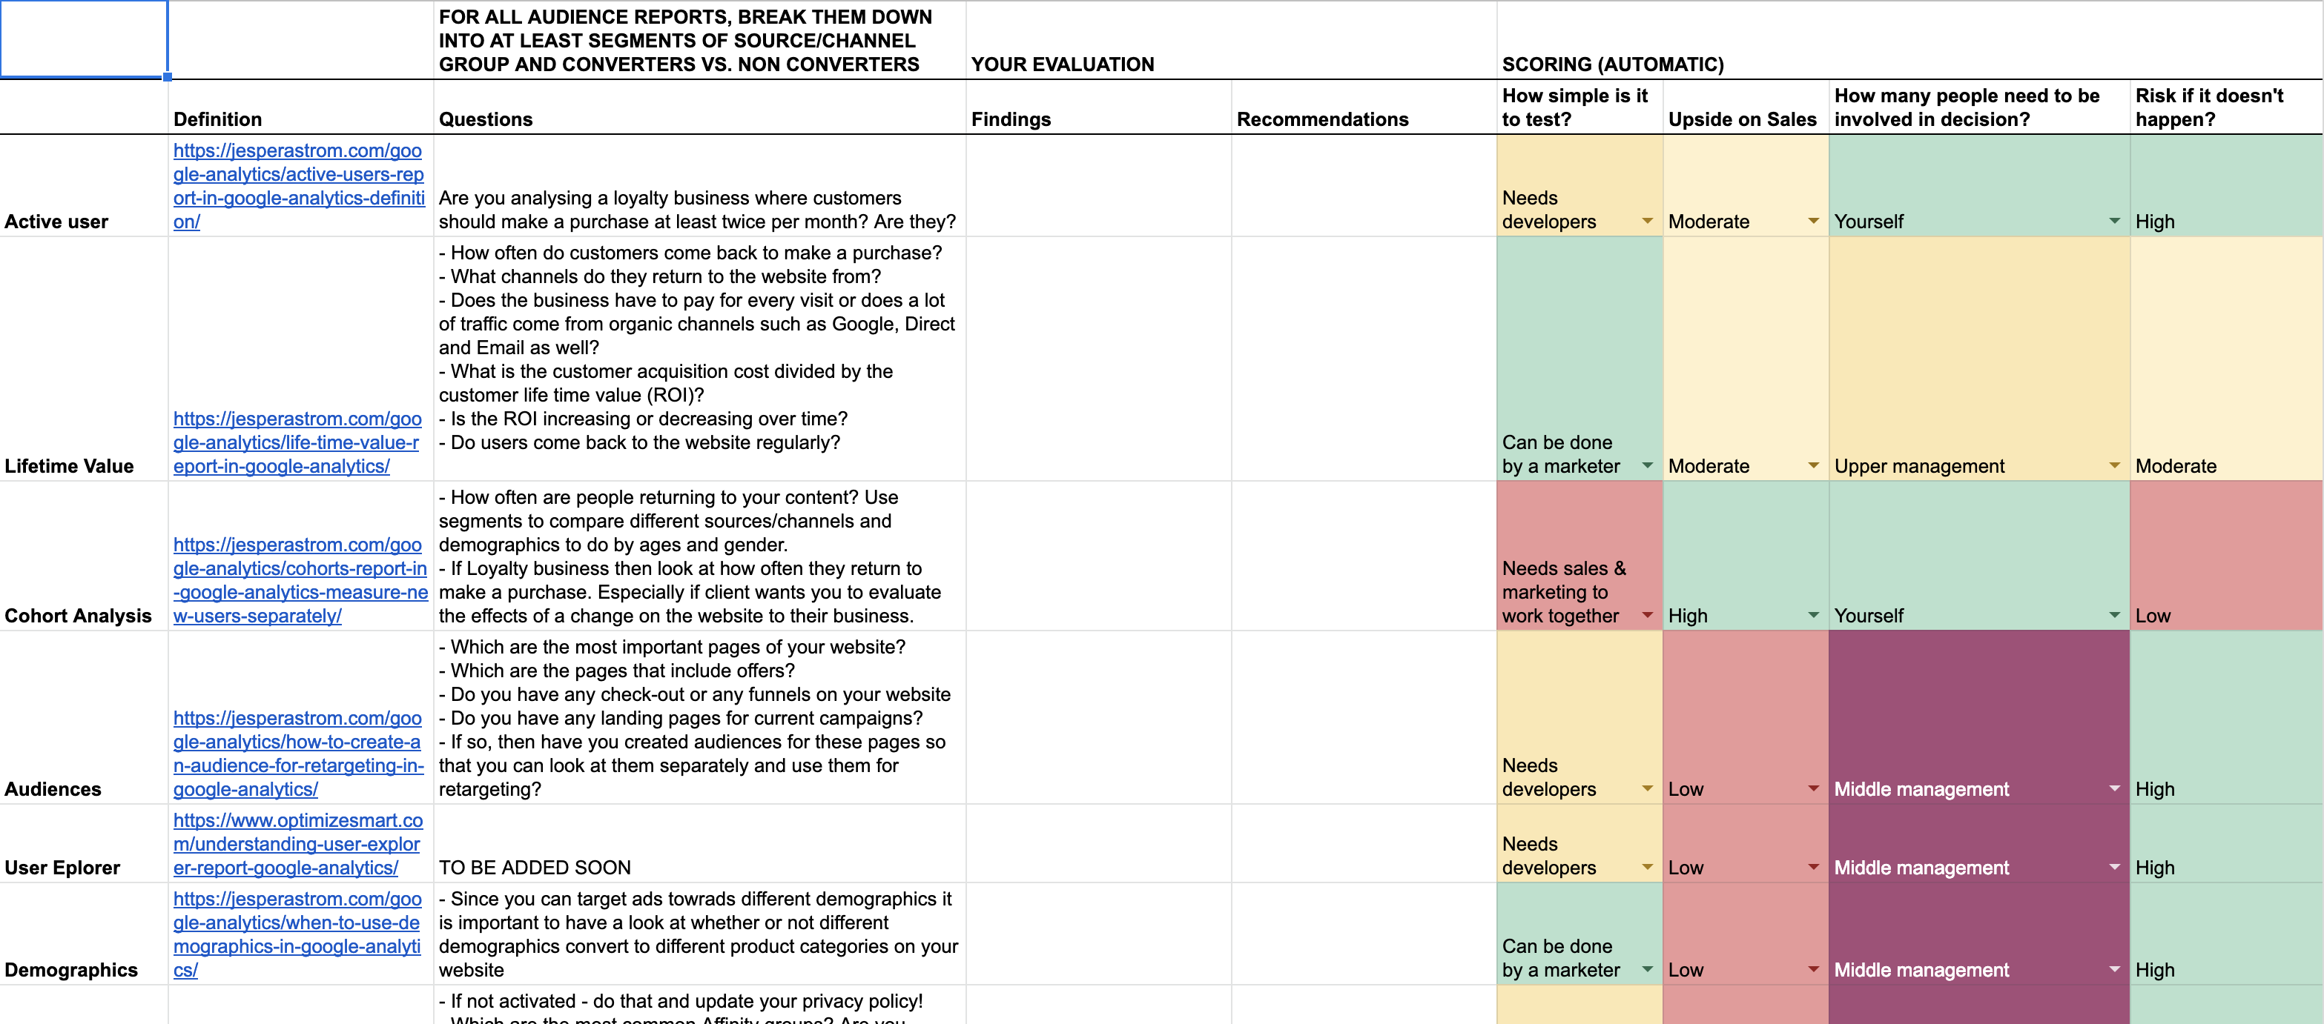
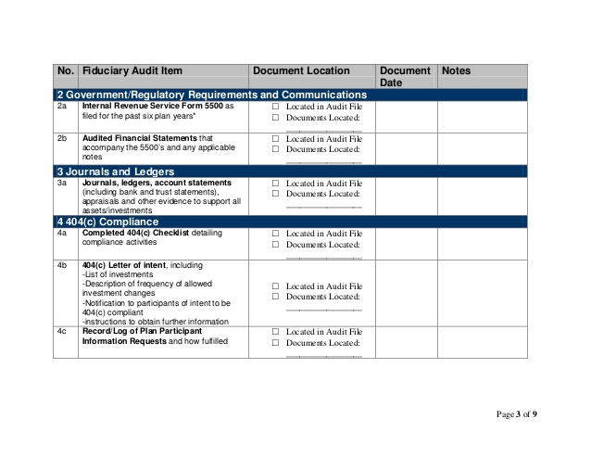
Compliance In Code
Moderne Produktentwicklung im regulierten Umfeld
Im Rahmen der jeweiligen Audits kommt es in der Regel zu Gap-Analysen, Interviews und !

Slide 17
Compliance In Code
Moderne Produktentwicklung im regulierten Umfeld

Slide 18
Compliance In Code
Moderne Produktentwicklung im regulierten Umfeld
“Dennis, der wahre Grund, warum die mit ihren Checklisten kommen ist, weil Banken in der Regel nicht wissen, wie man Tech richtig macht! “
Andreas Bittner, COO
solarisBank AG

Slide 19
Compliance In Code
Moderne Produktentwicklung im regulierten Umfeld
MASTERPLAN
Positiv bleiben!
Alles richtig machen in Tech
Kein Hassle haben mit Auditoren
KOMPLIKATIONEN
Die MaRisk und BAIT zugrundeliegenden Annahmen kommen aus einer Zeit vor DevOps & Agilen Arbeitsweisen.
Die Anforderungen sind sehr generisch. Das gibt Raum für Kreativität in der Umsetzung, aber je nach Auditor auch für Diskussionen.
Die nehmen’s echt genau.

Slide 20
Compliance In Code
Moderne Produktentwicklung im regulierten Umfeld
Wie macht man alles richtig in Tech?
IT Organisationsstruktur
Reporting Lines
Arbeitsweisen (Agile vs. Waterfall vs. ¯\_(ツ)_/¯)
Coding Standards
Testvorgaben
Secure Coding / S-SDLC
Änderungsprozesse
Build-Prozesse
Integrität von Build Assets
Freigabeprozesse
Abnahmeprozesse
Backup & Restore
High Availability
Monitoring & Alerting
Bereitschaftsdienste
Incident Management
Runbooks
Notfallpläne & Firedrills
Patch Management
Configuration Management
Audit Trails
Identity & Access Management & Control
Risikoanalysen
Exit-Strategien
tbc…

Slide 21
Compliance In Code
Moderne Produktentwicklung im regulierten Umfeld
Wie macht man alles richtig in Tech?
IT Organisationsstruktur
Reporting Lines
Arbeitsweisen (Agile vs. Waterfall vs. ¯\_(ツ)_/¯)
Coding Standards
Testvorgaben
Secure Coding / S-SDLC
Änderungsprozesse
Build-Prozesse
Integrität von Build Assets
Freigabeprozesse
Abnahmeprozesse
Backup & Restore
High Availability
Monitoring & Alerting
Bereitschaftsdienste
Incident Management
Runbooks
Notfallpläne & Firedrills
Patch Management
Configuration Management
Audit Trails
Identity & Access Management & Control
Risikoanalysen
Exit-Strategien
tbc…

Slide 22
Compliance in Code
solarisBank‘s Change Process

Slide 23
Compliance In Code
Moderne Produktentwicklung im regulierten Umfeld
Was ist der Change Process?
“Der Change-Management-Prozess ist die Abfolge von Schritten oder Aktivitäten, die ein Change-Management-Team oder Projektleiter durchführt, um das Change-Management auf eine Änderung anzuwenden, um individuelle Übergänge voranzutreiben und sicherzustellen, dass das Projekt die beabsichtigten Ergebnisse erzielt.
Softwareentwicklungsprozess.
Software Release Lifecycle.
Release Management Process. ...

Slide 24
Compliance In Code
Moderne Produktentwicklung im regulierten Umfeld
Wie macht man alles richtig im Change Process?
Dokumentation aller relevanten technischen Komponenten
Definition und Dokumentation von Verantwortlichkeiten (Segregation of Duties)
Definition von Standards
Sicherstellung des Vier-Augen-Prinzips
Sicherstellung von Audit Trails
Sicherstellung des INFOSEC CIA Triads (Confidentiality, Integrity, Availability)
Dokumentation der Testing-Konzepte
Dokumentation von Testing Payloads & Responses

Slide 25
Compliance In Code
Moderne Produktentwicklung im regulierten Umfeld
Relevante interne Infrastruktur

Slide 26
Compliance In Code
Moderne Produktentwicklung im regulierten Umfeld
Gem Server
Production
Partners
Sandbox
Concourse
Staging
Github Enterprise
Engineer
Docker Registry
Testing
Prometheus
Logging Infrastructure

Slide 27
Compliance In Code
Moderne Produktentwicklung im regulierten Umfeld
Gem Server
Production
Partners
Sandbox
Concourse
Staging
Github Enterprise
Engineer
Docker Registry
Testing
Prometheus
Logging Infrastructure

Slide 28
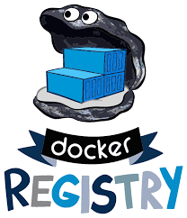
Compliance In Code
Moderne Produktentwicklung im regulierten Umfeld
“Open source continuous thing-doer“
Pipeline- und YAML-based
Stateless Workers
“Container Orchestrator für Tasks“
Triggers durch PRs / Merges / Releases
Konfiguriert via Terraform & Atlantis
Branch Protection & Status Checks für alle Master-Branches
Rechtevergabe nach Gruppen und im 4-Augen-Prinzip
Push von Docker Images / Gems
read-only
read-only

Slide 29
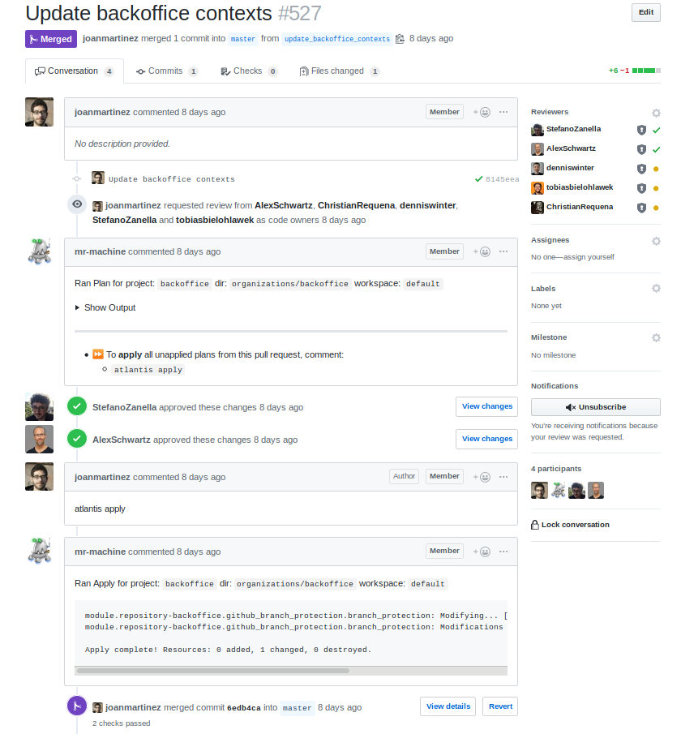
Compliance In Code
Moderne Produktentwicklung im regulierten Umfeld
Konfiguration von GitHub Enterprise
mit Terraform und

Slide 30
Compliance In Code
Moderne Produktentwicklung im regulierten Umfeld
Konfiguration von GitHub Enterprise
mit Terraform und

Slide 31
Compliance In Code
Moderne Produktentwicklung im regulierten Umfeld
SCHRITT 1
PR auf ein Terraform Repo
Konfiguration von GitHub Enterprise
mit Terraform und
SCHRITT 2
Atlantis führt automatisch terraform plan aus und kommentiert auf den PR
SCHRITT 3
Approval des PRs
SCHRITT 4
Kommentar von atlantis apply auf den PR
SCHRITT 5
Atlantis führt terraform apply aus und kommentiert auf den PR
SCHRITT 6
Merge des PRs

Slide 32
Compliance In Code
Moderne Produktentwicklung im regulierten Umfeld
Die Konfiguration von GitHub Enterprise via PRs, Terraform und erlaubt uns einen vollen Audit-Trail bezüglich der Berechtigungsvergabe auf Repos und Useranlage.

Slide 33
Compliance In Code
Moderne Produktentwicklung im regulierten Umfeld
Configuration as Code (YAML)
Pipelining
Horizontal skalierbar
Stateless Workers
Sehr flexibel

Slide 34
Compliance In Code
Moderne Produktentwicklung im regulierten Umfeld
Resources sind die Dependencies der Automation. Neben vordefinierten Resources (Git-Repo, Docker-Image, Dateien in einem S3 Bucket, Slack-Nachricht, GitHub Release, JIRA Ticket, eine andere Pipeline, eine VM, Zeit, …) können auch eigene definiert werden.
RESOURCES
Mit Concourse lassen sich Pipelines erstellen. Pipelines bestehen aus drei Komponenten. Resources, Tasks und Jobs.
Tasks sind was bei einer Automation ausgeführt wird, ein Shell-Kommando oder Script. Wie eine Funktion verarbeiten sie n Resources als Input und erstellen n neue Resources.
TASKS
Jobs sind Job-Pläne, die Dependencies zwischen Resources und Tasks beschreiben.
JOBS

Slide 35
Compliance In Code
Moderne Produktentwicklung im regulierten Umfeld
RESOURCES
Interpolation geschieht beim Übertagen der Konfiguration. Die Auflösung von Credentials während der Runtime ist möglich.

Slide 36
Compliance In Code
Moderne Produktentwicklung im regulierten Umfeld
RESOURCES
Resources kommen in der Regel mit 3 Operationen: IN, OUT & CHECK
Eigene Resources zu erstellen ist

Slide 37
Compliance In Code
Moderne Produktentwicklung im regulierten Umfeld
RESOURCES
Resources kommen in der Regel mit 3 Operationen: IN, OUT & CHECK

Slide 38
Compliance In Code
Moderne Produktentwicklung im regulierten Umfeld
TASKS
Tasks führen in der Regel einfache Operationen aus. Scripte, linter, go-build, mvn usw..

Slide 39
Compliance In Code
Moderne Produktentwicklung im regulierten Umfeld
JOBS
Jobs erlauben die Orchestrierung von Tasks und Resources.

Slide 40
Compliance In Code
Moderne Produktentwicklung im regulierten Umfeld
PIPELINES
Pipelines werden als YAML Files erstellt via /usr/bin/fly auf dem CLI zu Concourse gepushed.
Pipelines können groß warden. Templating bietet sich an.

Slide 41
Compliance In Code
Moderne Produktentwicklung im regulierten Umfeld
PIPELINES

Slide 42
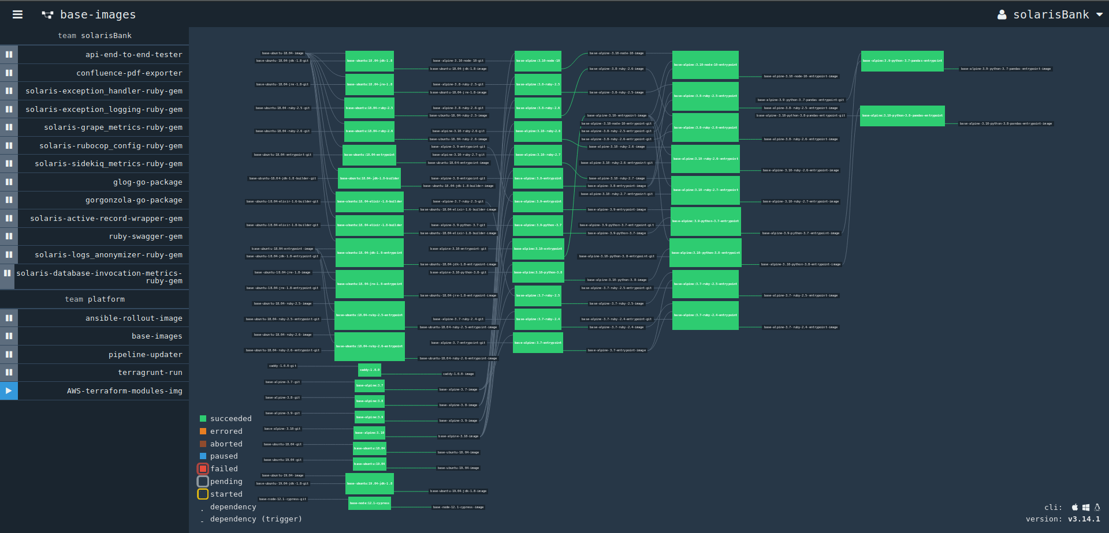
Compliance In Code
Moderne Produktentwicklung im regulierten Umfeld
PIPELINES

Slide 43
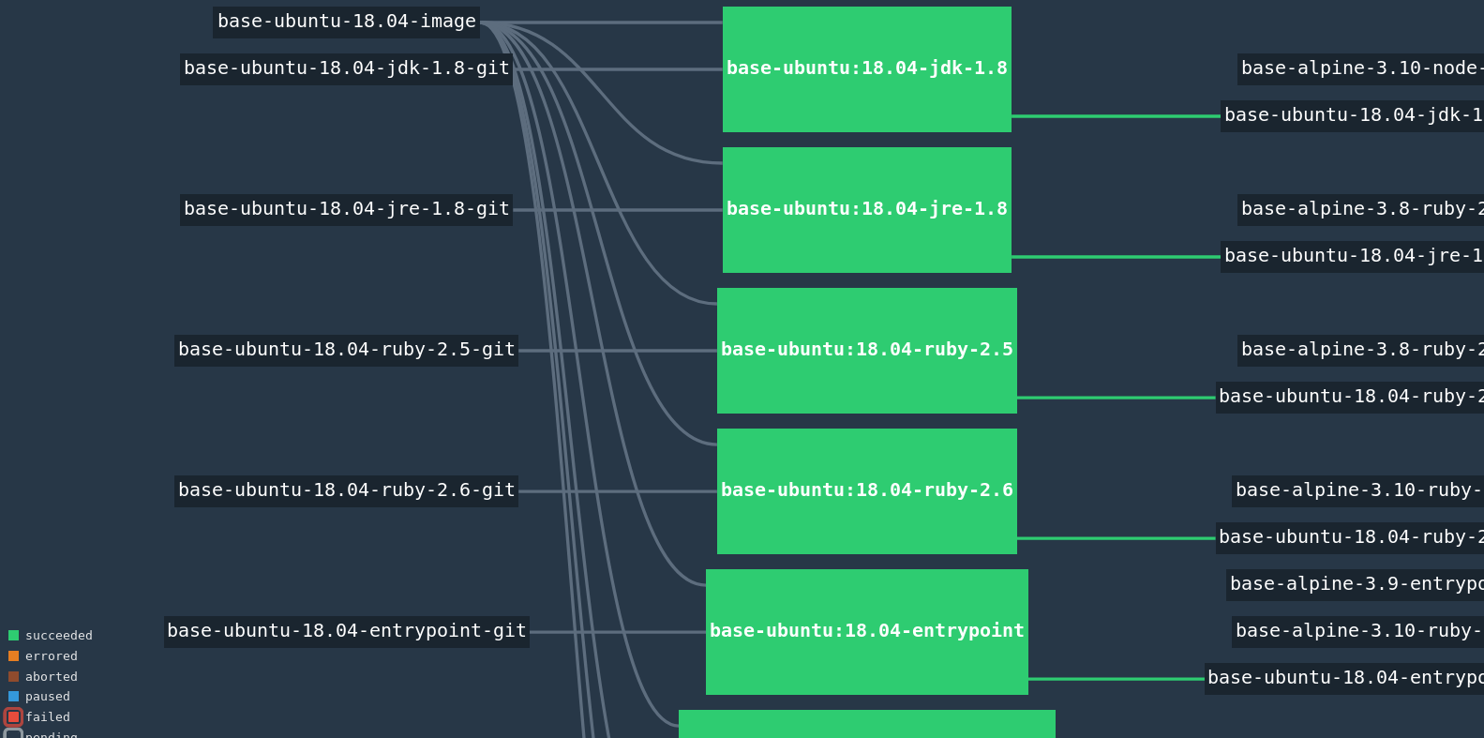
Compliance In Code
Moderne Produktentwicklung im regulierten Umfeld
PIPELINES

Slide 44
Compliance In Code
Moderne Produktentwicklung im regulierten Umfeld
Entwicklungsprozess

Slide 45
Compliance In Code
Moderne Produktentwicklung im regulierten Umfeld
Serviceklassen
Die Regulatorik gibt vor, welche für Freigaben für Anwendungen erfolgen müssen, die einen Bankprozess abbilden.
Um regulatorisch einwandfreie Freigaben nur dann durchlaufen zu müssen wenn es wirklich notwendig ist, unterscheiden wir zwischen bankfachlichen und funktionalen Services.

Slide 46
Compliance In Code
Moderne Produktentwicklung im regulierten Umfeld
Compliance in der Entwicklung
Funktionale Dienste und Konfigurationen:
Vier-Augen-Prinzip
Nachvollziehbarkeit des Entwicklungsprozesses und der technischen Freigabe (Code Review)
Ausreichendes Testing (inkl. Dokumentation dessen) vor Rollout in Prod
Rollout
Dokumentation des Rollouts
Nach dem Rollout Check, ob alles noch läuft
Bankfachliche Dienste und Konfigurationen:
Vier-Augen-Prinzip
Nachvollziehbarkeit des Entwicklungsprozesses und der technischen Freigabe (Code Review)
Ausreichendes Testing (inkl. Dokumentation dessen) vor Rollout in Prod
Fachliche Freigabe
Rollout
Dokumentation des Rollouts
Nach dem Rollout Check, ob alles noch läuft

Slide 47
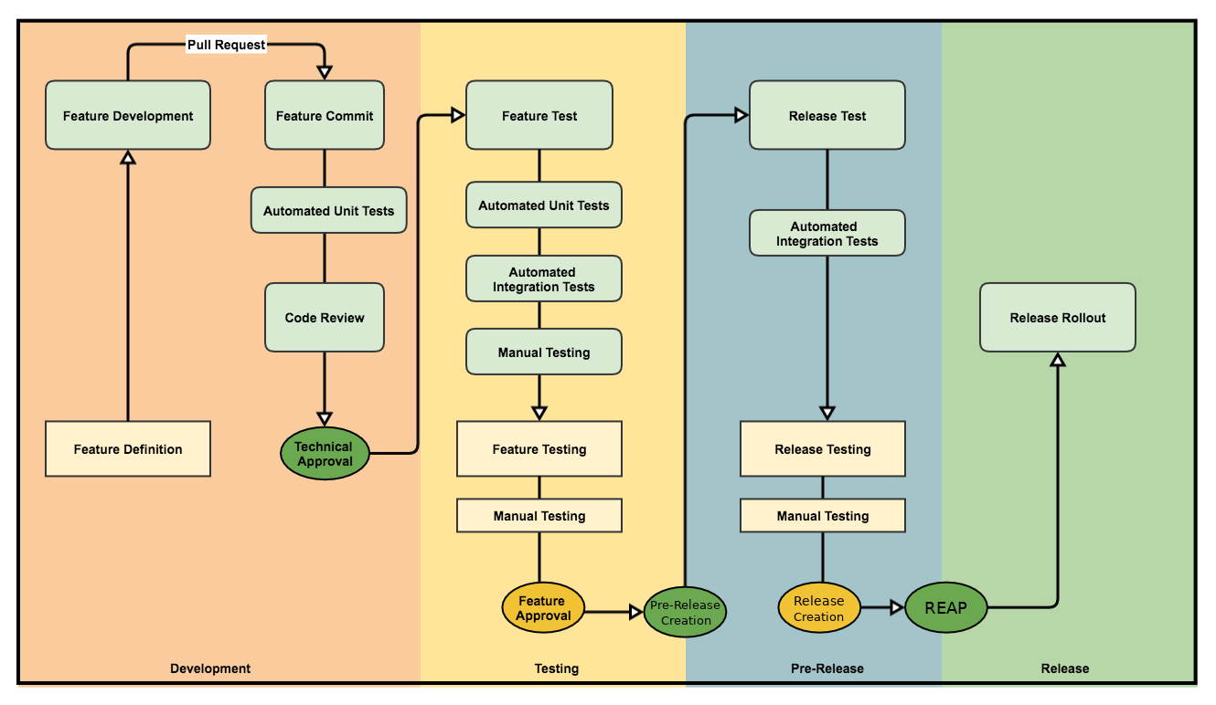
Compliance In Code
Moderne Produktentwicklung im regulierten Umfeld
Entwicklungsprozess eines bankfachlichen Services
Time

Slide 48
Compliance In Code
Moderne Produktentwicklung im regulierten Umfeld
Entwicklungsprozess eines Services
= „Commit“
Unsere internen Policies erfordern short-lived branches und die Verwendung von Feature Flags.
= „Pull Request“
= „Merge“
Branches
Git Master
Version 0.??1
Version 0.??2
(Main stream of approved versions)
Version 0.??3
Version 0.??4
Time

Slide 49
Compliance In Code
Moderne Produktentwicklung im regulierten Umfeld
= „Merge“
Release Approval Process FTW!
= „Release“
Offizielle Vorbereitung und Deklaration eines bestimmten Commits im Master branch als die neue auszurollende Version.
Unser “REAP”-Prozess stellt die Verbindung von technischer und fachlicher Freigabe dar, und bildet beides technisch ab.
Automatic Rollout
Explizit approved von einem Product Owner
JIRA
Rejected Rollout
Manuell erstellt von einem Engineer
Git Master
Version 0.??1
Version 0.??2
(Main stream of approved versions)
Version 0.??3
Version 0.??4
Time

Slide 50
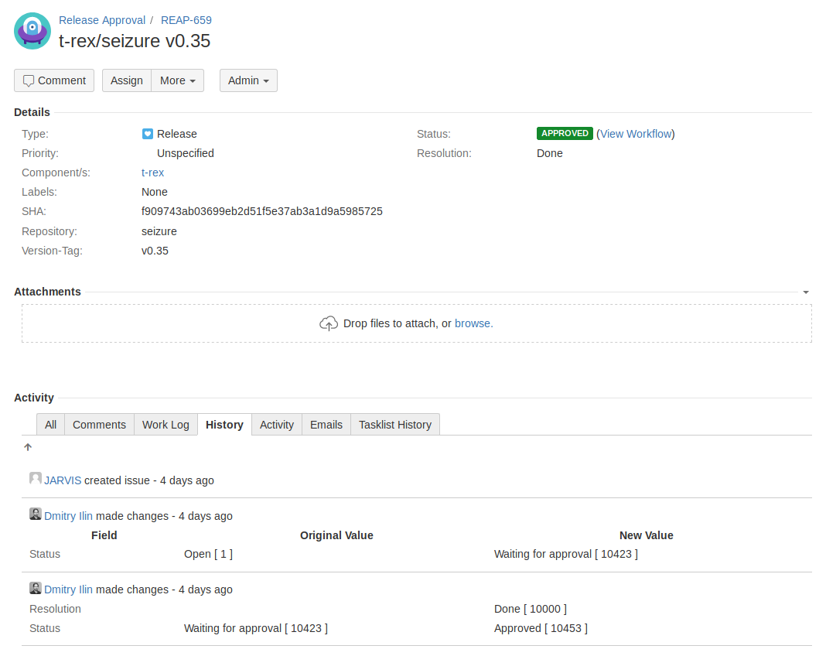
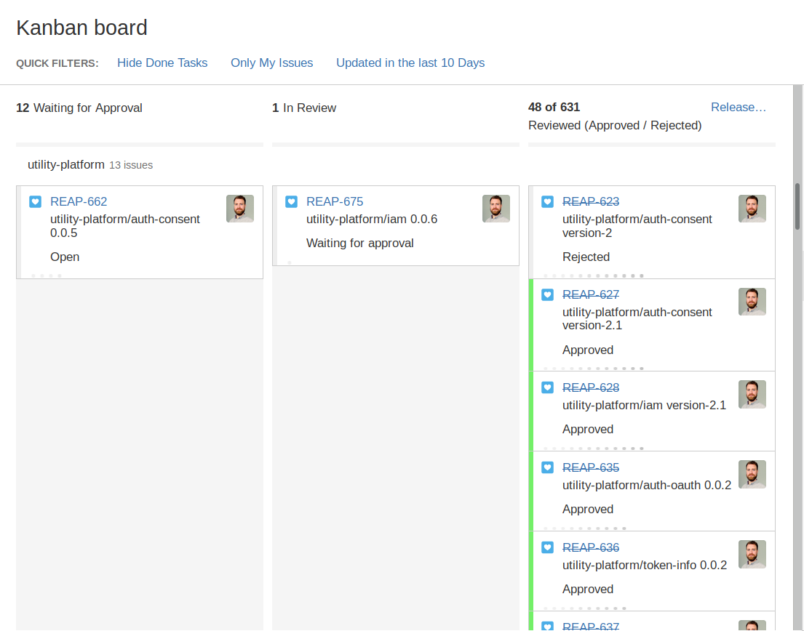
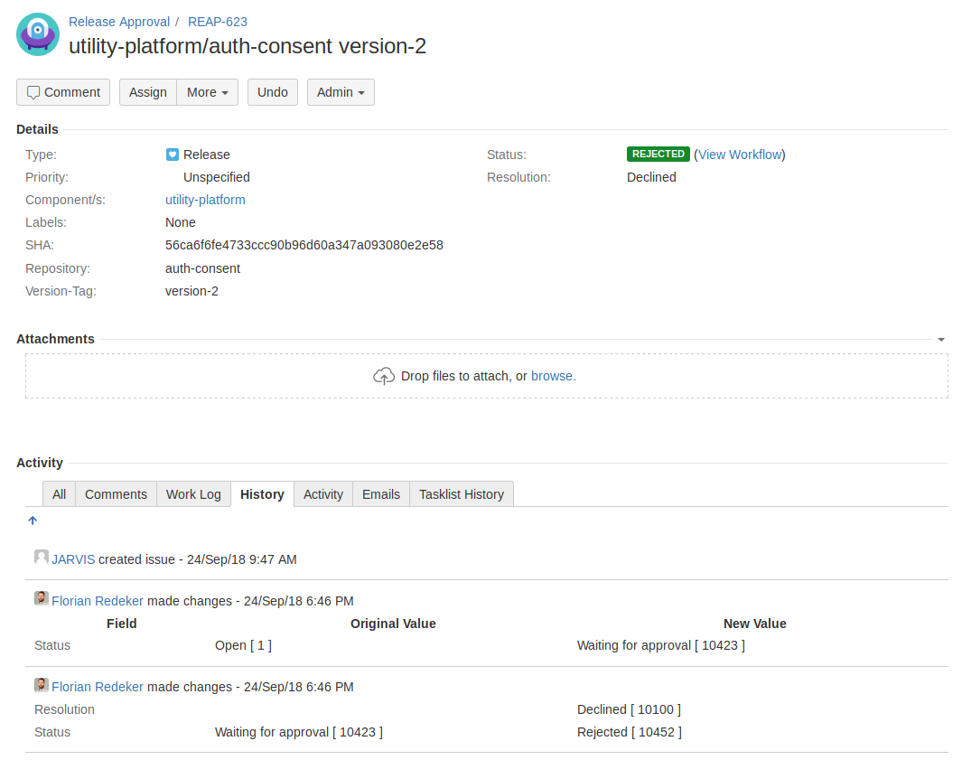
Compliance In Code
Moderne Produktentwicklung im regulierten Umfeld
Release eines bankfachlichen Services

Slide 51
Compliance In Code
Moderne Produktentwicklung im regulierten Umfeld
… warum das alles nochmal?

Slide 52
Compliance In Code
Moderne Produktentwicklung im regulierten Umfeld
Wie macht man alles richtig im Change Process?
Dokumentation aller relevanten technischen Komponenten
Definition und Dokumentation von Verantwortlichkeiten (Segregation of Duties)
Definition von Standards
Sicherstellung des Vier-Augen-Prinzips
Sicherstellung von Audit Trails
Sicherstellung des INFOSEC CIA Triads (Confidentiality, Integrity, Availability)
Dokumentation der Testing-Konzepte
Dokumentation von Testing Payloads & Responses
Manuell und durch Configuration In Code
(Fast) Enforced durch den technischen Prozess
Enforced durch den technischen Prozess
Coding & Testing Guidelines & Policies
Approval Guidelines & Policies
Enforced durch den technischen Prozess
Enforced durch den technischen Prozess
Enforced durch den technischen Prozess

Slide 53
Danke sehr! Fragen?
Dennis Winter
Deputy VP TechOps
dennis.winter@solarisbank.de

Slide 54
Online Resources
https://github.com/enterprise
https://github.com/runatlantis/atlantis
https://www.terraform.io/
https://concourse-ci.org/
https://www.bafin.de/SharedDocs/Veroeffentlichungen/DE/Rundschreiben/2017/rs_1709_marisk_ba.html
https://www.bafin.de/SharedDocs/Veroeffentlichungen/DE/Meldung/2017/meldung_171106_BAIT.html
https://www.solarisbank.com
https://www.linkedin.com/in/denniswinterberlin/

